Slide 1
Der Elternrat stellt sich vor
Jeannine Scheiber
Vorstand Elternrat Schule Stallikon
August 2022
Notes:
Guten Abend auch von meiner Seite – ich – Sibylle Joller – vertrete heute Abend den Elternrat.
Gerne gebe ich Ihnen einige Informationen zum Elternrat, da Sie ab dem Sommer die Möglichkeit haben im Elternrat mitzuwirken, da Ihr Kind mit der offiziellen Schulzeit beginnen wird.

Slide 2
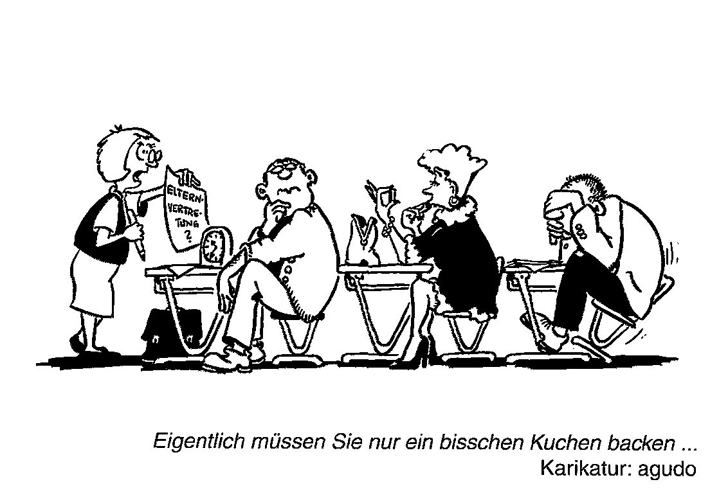
Elternrat der Schule Stallikon Wer wir sind..
Wir sind NICHT der Club gelangweilter,
kuchenbackender Hausfrauen...
Schule Stallikon - Internal Use Only

Slide 3
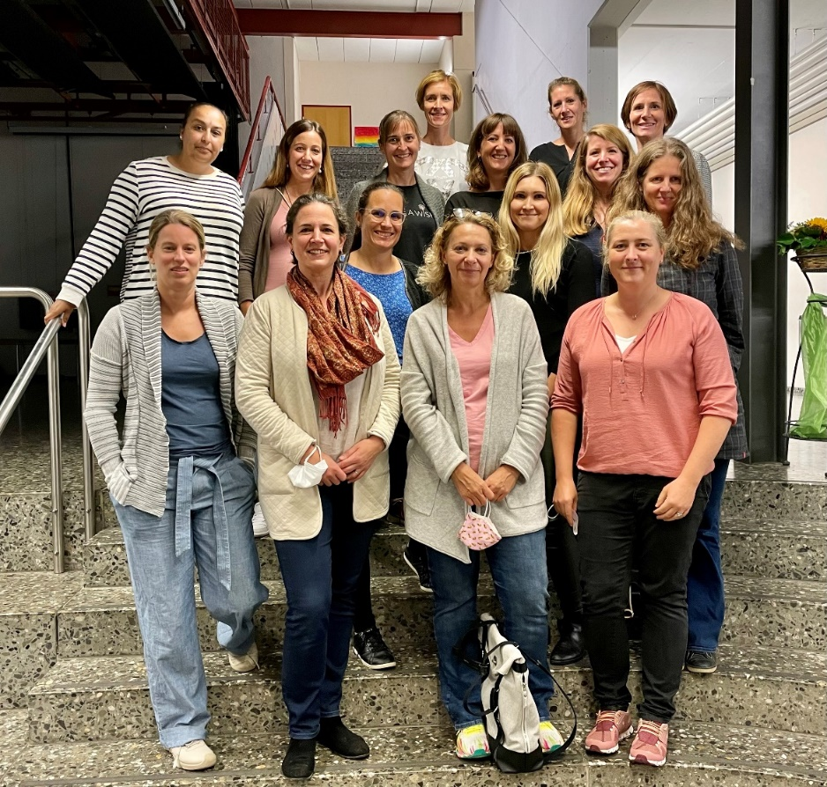
Elternrat der Schule Stallikon Wer wir sind..
..sondern eine Gruppe engagierter Mütter (und Väter)
Schule Stallikon - Internal Use Only
Notes:
Anbei einen kleinen Einblick, wer aktuell im Elternrat mitwirkt – vielleicht gehören Sie ab dem kommenden Schuljahr auch dazu…….

Slide 4
Elternrat der Schule Stallikon Was wir machen: Hauptprojekte
Elternbildungsabend Stallikon
pumptrack.zh
Raebelichtliumzug
Schulstartfest
Schule Stallikon - Internal Use Only
Notes:
Anbei einen kleinen Einblick, wer aktuell im Elternrat mitwirkt – vielleicht gehören Sie ab dem kommenden Schuljahr auch dazu…….
Inhaltlich ist wichtig, dass der ER an der Schnittstelle Elternhaus (Verantwortung) - Schule tätig sein kann. Es geht z.B. um sich ergänzende Zusammenarbeit in der Prävention, Hilfen geben für den Schulweg, Tipps für Lernunterstützung (Elternbildung).

Slide 5
Elternrat der Schule Stallikon Was wir machen: Klassenprojekte
Exkursionen
Theaterprojekte
Parcours der Sinne
Waldtage
Bastelprojekte (z.B. Vogelhaus)
Schule Stallikon - Internal Use Only

Slide 6
Elternrat der Schule Stallikon Abgrenzung: Was macht der Elternat nicht!
Elternräte sind nicht dazu da, den Schulbetrieb zu kontrollieren, sondern ihn zum Wohle unserer Kinder zu ergänzen!
Der Elternrat hat keinen Einfluss auf die organisatorischen oder pädagogischen Themen der Schule
Elternrat vertritt keine Einzelinteressen z.B. die Bewältigung individueller Schulprobleme von einzelnen Schülerinnen und Schülern
Schule Stallikon - Internal Use Only

Slide 7
Elternrat der Schule Stallikon Zusammensetzung
Pro Klasse wird jährlich am Elternabend nach Schulstart ein/e Elternratsdelegierte gewählt. Alle Elterndelegierten zusammen bilden den Elternrat.
Der Elternrat wird von einem Vorstand geleitet.
Den 4 x Sitzungen/ Jahr wohnen die Schulleitung, ein Vertreter der Schulpflege sowie ein Lehrervertreter bei
Schule Stallikon - Internal Use Only
Notes:
Was macht der Elternrat, resp. welche Aufgaben resp. Funktionen übernimmt der Elternrat?
Stellt das Wohl des Kindes in das Zentrum
Pflegt den Erfahrungs- und Informationsaustausch zwischen den Eltern und der Schule
Vertritt elterliche Anliegen
Fördert die Weiterbildung der Erziehungsberechtigten, z. b. den Elternbildungsmorgen, Weiterbildung zu Mobbing etc.
Wirkt bei elterlichen gemeinsamen Projekt und Anlässen mit
Trifft sich 4 mal jährlich zu einer Sitzung (abends) und pflegt individuell den Austausch zur Klassenlehrperson
Kurz gesagt; unterstützt die Klassenlehrperson bei Anlässen und ist gleichzeitig das Bindeglied aller Eltern der Klasse zur Schule
Struktur & Organisation
Pro Klasse wird jährlich am Elternabend nach Kindergartenstart ein/e Elternratsdelegierte gewählt. Alle Elterndelegierten zusammen bilden den Elternrat. Der Elternrat wird von einem Vorstand geleitet.
Jede/r Elternratsdelegierte übernimmt ein Ressort
Zusätzlich übernimmt jede/r Elternratsdelegierte ein Ressort wie z. B. das Organisieren des Schulstartfestes, oder Organisieren des Räbenliechtliumzuges, durchführen von Spezialanlässen wie “Spass in der Halle” oder…….
Der Elternrat hat keinen Einfluss auf die organisatorischen oder pädagogischen Themen in der Schule.

Slide 8
Elternrat der Schule Stallikon Zeitaufwand
4 Plenarsitzungen pro Schuljahr (jeweils 1 Stunde); Jeweils Dienstags abends
Das Amtsjahr dauert von September bis September
Mitarbeit in Projekten durch Übernahme eines Ressorts (ca. 6-8 Stunden/ Jahr)
Unterstützung der LP beider Organisation von Klassenprojekten (ca. 2 Stunden/ Jahr)
Schule Stallikon - Internal Use Only
Notes:
Was macht der Elternrat, resp. welche Aufgaben resp. Funktionen übernimmt der Elternrat?
Stellt das Wohl des Kindes in das Zentrum
Pflegt den Erfahrungs- und Informationsaustausch zwischen den Eltern und der Schule
Vertritt elterliche Anliegen
Fördert die Weiterbildung der Erziehungsberechtigten, z. b. den Elternbildungsmorgen, Weiterbildung zu Mobbing etc.
Wirkt bei elterlichen gemeinsamen Projekt und Anlässen mit
Trifft sich 4 mal jährlich zu einer Sitzung (abends) und pflegt individuell den Austausch zur Klassenlehrperson
Kurz gesagt; unterstützt die Klassenlehrperson bei Anlässen und ist gleichzeitig das Bindeglied aller Eltern der Klasse zur Schule
Struktur & Organisation
Pro Klasse wird jährlich am Elternabend nach Kindergartenstart ein/e Elternratsdelegierte gewählt. Alle Elterndelegierten zusammen bilden den Elternrat. Der Elternrat wird von einem Vorstand geleitet.
Jede/r Elternratsdelegierte übernimmt ein Ressort
Zusätzlich übernimmt jede/r Elternratsdelegierte ein Ressort wie z. B. das Organisieren des Schulstartfestes, oder Organisieren des Räbenliechtliumzuges, durchführen von Spezialanlässen wie “Spass in der Halle” oder…….
Der Elternrat hat keinen Einfluss auf die organisatorischen oder pädagogischen Themen in der Schule.

Slide 9
Elternrat der Schule Stallikon
Habe ich Ihr Interesse geweckt?
Schule Stallikon - Internal Use Only
Notes:
Welche Ressort gibt es im Elternrat?
Präsidium
Vizepräsidium
Administration inkl. Protokoll und Homepage aktualisieren
Elternbildung-Morgen
Mobbing / Cybermobbing
Sexuelle Übergriffe
Schulanlässe (Schulstartfest)
Schulanlässe(Räbeliechtli)
Blickpunkt
Sicherheit auf dem Schulweg
Spezialprojekte (wie z. B. Bikecontrol, Pumptrack, Spass in der Halle etc.)
Der Elternrat hat keinen Einfluss auf die organisatorischen oder pädagogischen Themen in der Schule.
Habe ich Ihr Interesse geweckt?
Mit Ihrem Engagement erhalten Sie Einblick in die Schule, vernetzen sich mit anderen Eltern. Sie bringen Ihre Anregungen ein und leisten so einen wertvollen Beitrag zu einer wertvollen Schulzeit Ihrer Kinder.
Zögern Sie nicht und stellen sich am Elternabend nach den Sommerferien zur Wahl – wir freuen uns auf Sie☺

Slide 10
Danke!
Notes:
Vielen Dank für Ihre Aufmerksamkeit.

